Slide 1

Klasyfikacja liter
Algorytmy Uczenia Maszynowego
Paweł Prucnal 248937

Slide 2
Problem projektu
Klasyfikacja liter w dwóch wariantach:
AB- rozróżnianie liter A oraz B, traktując małe i wielkie litery jako ten sam znak,
AaBb- rozróżnianie liter A oraz B, z rozróżnieniem liter małych i wielkich

Slide 3
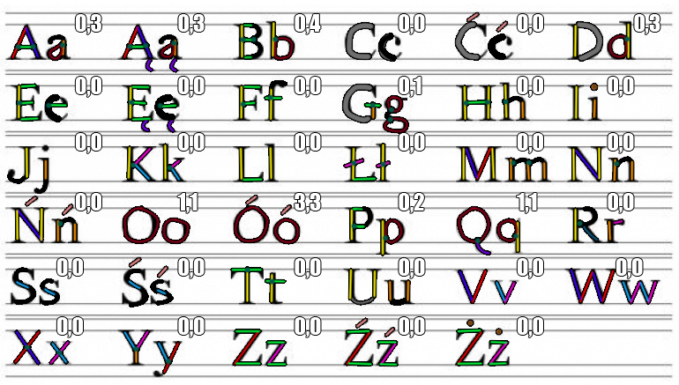
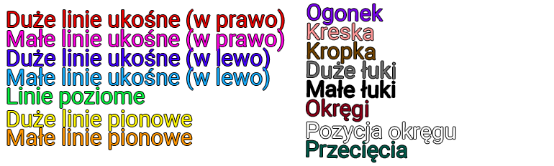
Zdefiniowane cechy

Slide 4
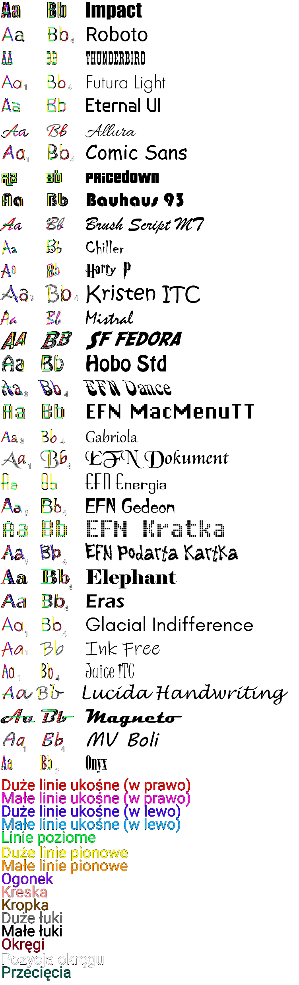
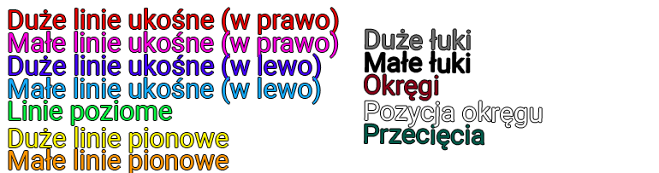
Cechy naniesione na litery A, a, B oraz b

Slide 5
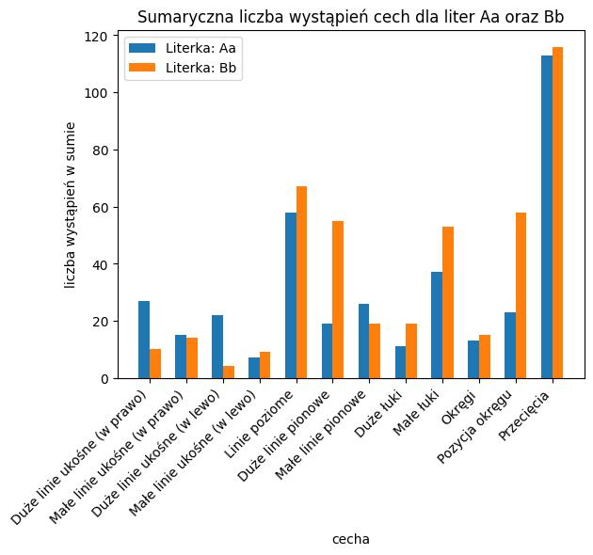
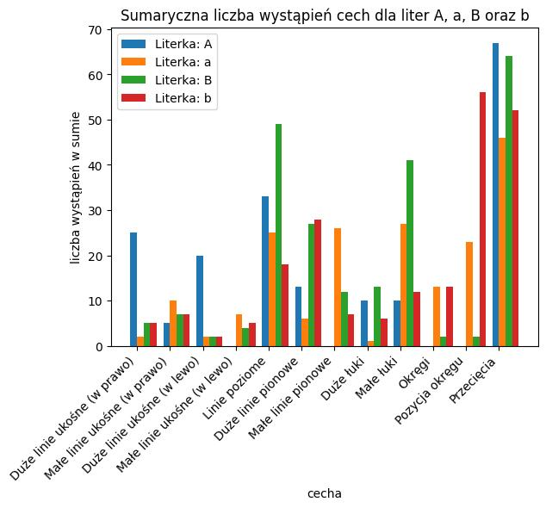
Przypisanie cech
literka | Duże linie ukośne P | Małe linie ukośne P | Duże linie ukośne L | Małe linie ukośne L | Linie poziome | Duże linie pionowe | Małe linie pionowe | Duże łuki | Małe łuki | Okręgi | Pozycja okręgu | Przecięcia | wartość
ImpactA | 1 | 0 | 1 | 0 | 1 | 0 | 0 | 0 | 0 | 0 | 0 | 2 | 0
Impacta | 0 | 1 | 0 | 0 | 0 | 1 | 2 | 0 | 2 | 0 | 0 | 2 | 0
ImpactB | 0 | 0 | 0 | 0 | 3 | 1 | 0 | 0 | 2 | 0 | 0 | 2 | 1
Impactb | 0 | 0 | 0 | 0 | 0 | 2 | 0 | 0 | 2 | 0 | 0 | 2 | 1
RobotoA | 1 | 0 | 1 | 0 | 1 | 0 | 0 | 0 | 0 | 0 | 0 | 2 | 0
Robotoa | 0 | 0 | 0 | 0 | 1 | 0 | 2 | 0 | 3 | 0 | 0 | 2 | 0

Slide 6
Użyte algorytmy
Gradient Boosting,
K-Nearest Neighbour
Random Forest

Slide 7
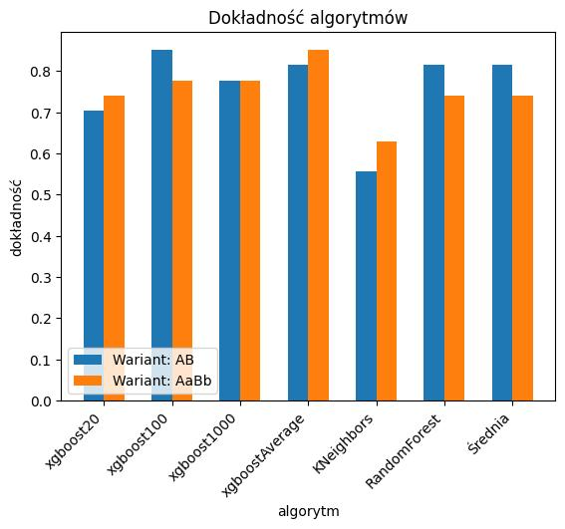
Dokładność algorytmów
Miara: dokładność klasyfikacji (classification accuracy)

Slide 8
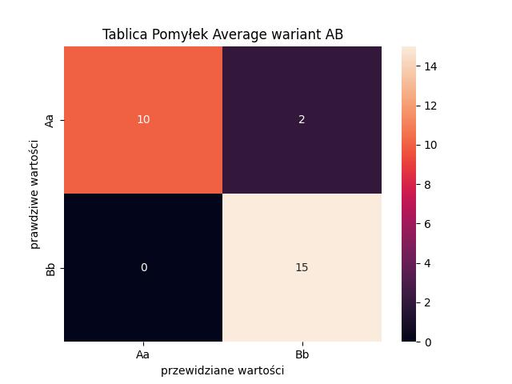
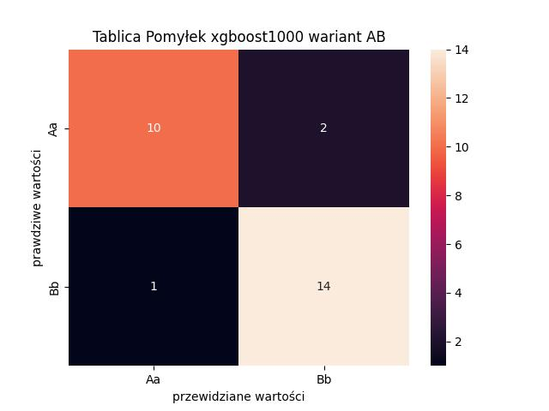
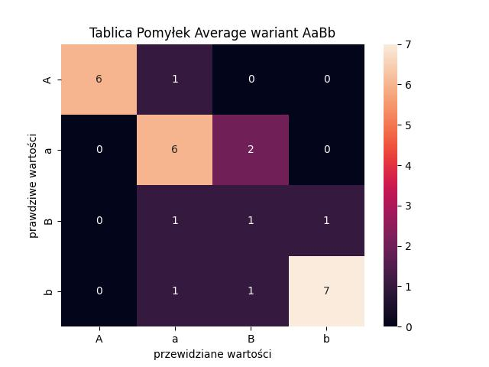
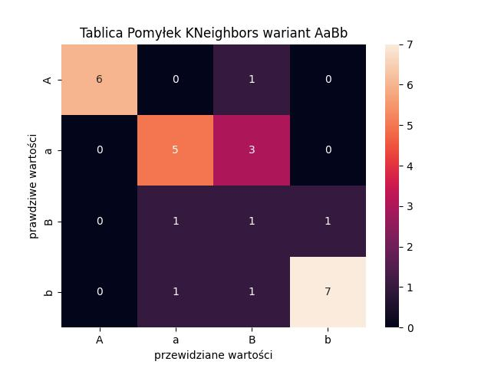
Dokładność algorytmów
Miara: macierze pomyłek (confusion matrix)

Slide 9
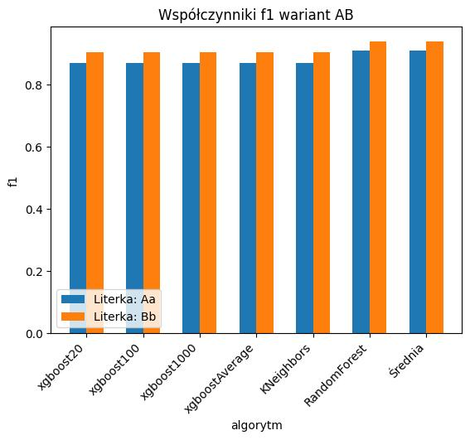
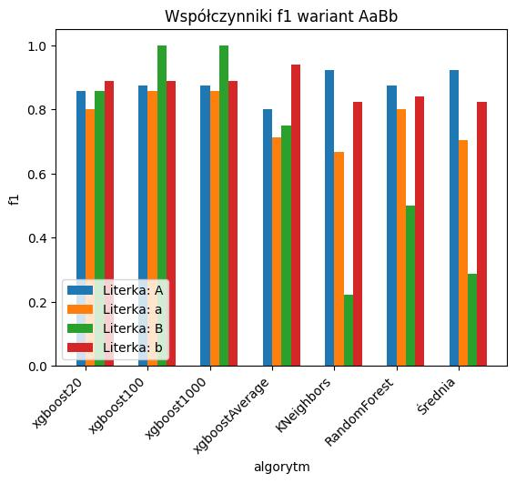
Dokładność algorytmów
Miara: F1

Slide 10
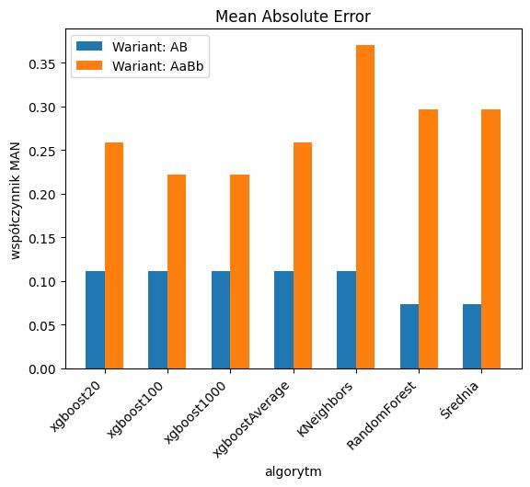
Dokładność algorytmów
Miara: średni błąd bezwzględny (Mean Absolute Error)

Slide 11
Dziękuję za uwagę

